Slide 1
爬虫项目介绍

Slide 2
1 数据资源
目标爬取网站：
高考网 http://www.gaokao.com/
中国教育出版网 http://www.zzstep.com/
学科网 http://www.zxxk.com/

Slide 3
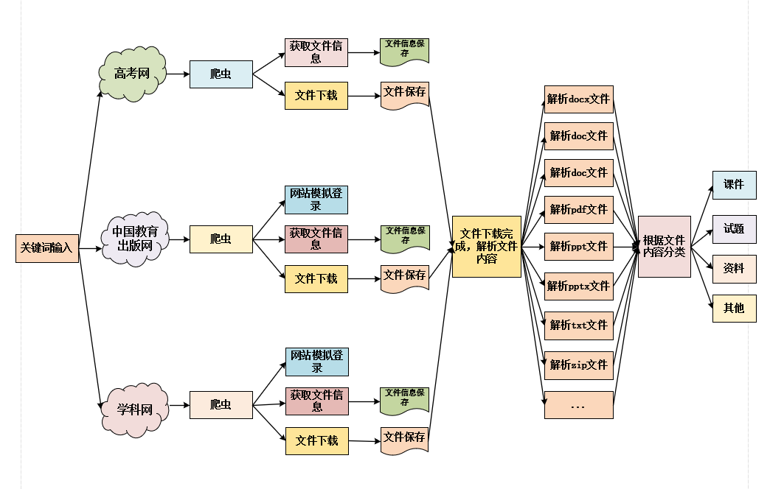
2 流程展示

Slide 4
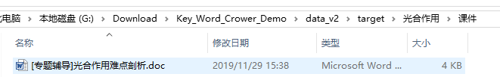
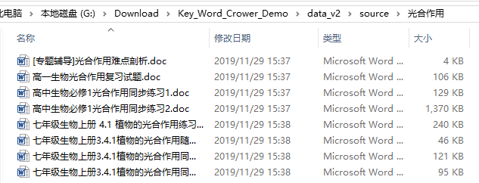


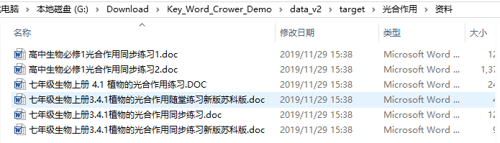
3 结果展示
目标网站爬取的资源
根据文档内容分类结果

